Slide 1
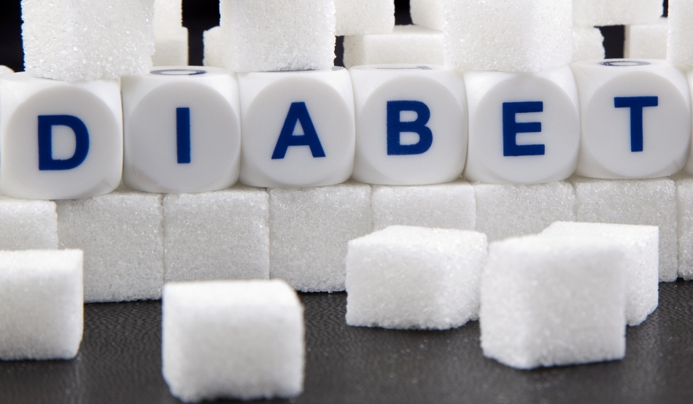
Diabetul zaharat

Slide 2
Cuprins
Definitie
Simptome
Factorii de risc
Tipurile de diabet zaharat.Diferenta dintre ele.
Complicatii
Piciorul diabetic
Coma diabetica
Diabetul si sarcina
Valorile normale ale glicemiei. Teste de verificare a glicemiei.
Tratamentul
Profilaxia
Rolul alimentatiei. Continutul nutritive.
Investigatii paraclinice

Slide 4
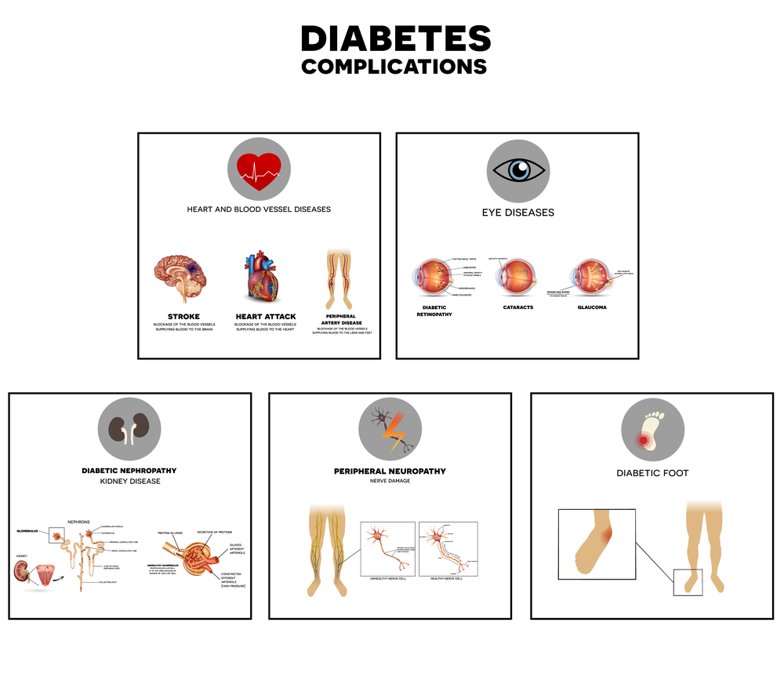
Definitie
Diabetul zaharat este cea mai des întâlnită boală a sistemului endocrin și se declanșează atunci când în organism cantitatea de insulină secretată nu este cea optimă sau când celulele periferice nu răspund la acțiunea sa (insulina este un hormon ce participă la micșorarea concentrației glucozei din sânge). Această afecțiune produce tulburări la nivelul întregului metabolism și, în timp, poate afecta funcționarea diverselor organe din corp.

Slide 5
Simptome
De multe ori, diabetul zaharat nu este depistat din fază incipientă, din cauza lipsei simptomelor. Creșterea nivelului de glucoză din sânge are loc lent, astfel că nu determină manifestări decât după un timp.

Slide 6
Factorii de risc în dezvoltarea diabetului zaharat:
Prezenţa diabetului zaharat la rudele apropiate (părinţi, fraţi şi surori)
Alte stări patologice care se asociază cu dereglările toleranţei la glucoză
Prezenţa maladiilor cardiovasculare
Hipodinamia
Polichistoza ovariană, naşterea copiilor cu masă peste 4 kg, diabetul gestaţional – la femei
HTA: TA > 140/90 sau tratament antihipertensiv
Nivelul HDL colesterolului < 0,9 mmol/l şi/ sau trigliceridelor > 2,82 mmol/l

Slide 7
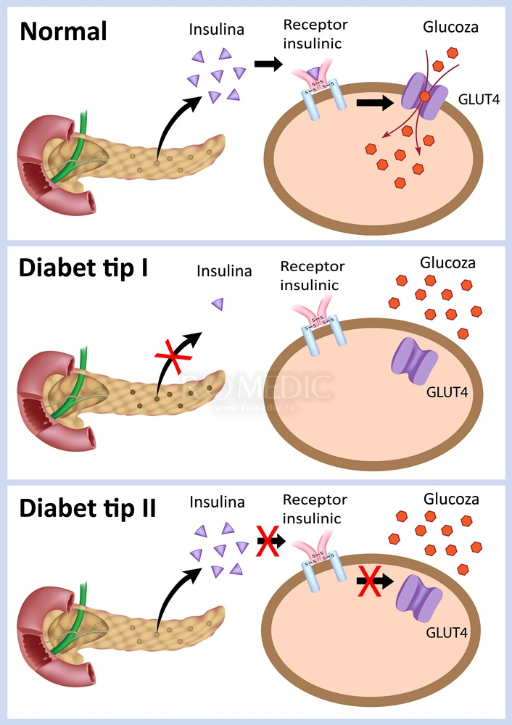
Care sunt tipurile de diabet zaharat
Există mai multe tipuri de diabet zaharat, în funcție de cauzele care au declanșat boala, dintre care cele mai des întâlnite sunt de tip 1 și de tip 2.
Diabetul zaharat de tip 1
Diabetul zaharat de tip 1 presupune lipsa producerii de insulină în corp sau prezența unei cantități insuficiente din acest hormon în organism, fapt cauzat de funcționarea deficitară a pancreasului. Este cel mai des întâlnit în cazul tinerilor, iar persoanele afectate sunt dependente de tratamentul cu insulină.
Diabetul zaharat de tip 2
Diabetul zaharat de tip 2 reprezintă rezultatul a două disfuncționalități: rezistența celulelor la acțiunea insulinei și deficiențe la nivelul pancreasului. Este cea mai frecventă formă de diabet și este adesea asociată cu obezitatea. Pacienții nu sunt dependenți de tratamentul cu insulină, aceștia trebuind doar să își controleze nivelul glicemiei din organism printr-o alimentație corespunzătoare, sport, dar și prin tratamentul recomandat de medic în acest sens, dacă este cazul.

Slide 8
DIFERENŢIEREA DIABETULUI ZAHARAT TIP I ȘI II

Slide 9
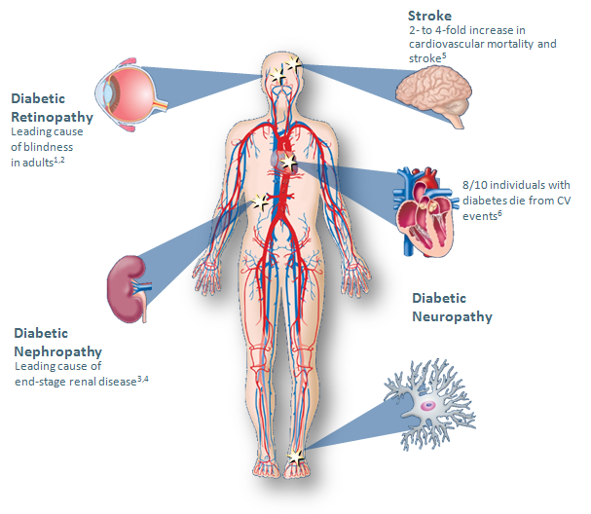
Complicatii
Neuropatia Diabetică – leziuni ale nervilor cauzate de Diabetul zaharat
Piciorul diabetic-consecință frecventă a Neuropatiei Diabetice
Riscul apariției trombozei și a Bolii Arteriale Periferice ca și complicație a Diabetului zaharat
Afectarea renală cauzată de Diabetul zaharat – Neuropatia diabetică ca și boală secundară
Afectarea vederii ca și boală secundară a Diabetului zaharat – Retinopatia Diabetică

Slide 10
COMPLICAȚIILE DIABETULUI ZAHARAT
I. Complicații acute:
Cetoacidoza și coma cetoacidozică
Hipoglicemia
Coma hiperosmolară
Coma lactacidozică
II. Complicații cronice:
a. Microvasculare
Retinopatia
Nefropatia
Neuropatia
Piciorul diabetic
b. Macrovasculare
Afectarea vaselor cerebrale
Afectarea vaselor coronare
Afectarea vaselor membrelor inferioare

Slide 11
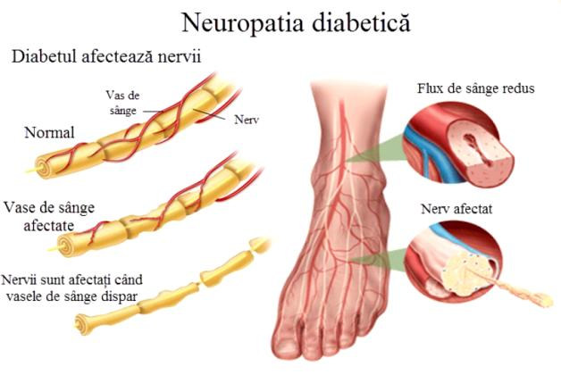
Neuropatia Diabetică – leziuni ale nervilor cauzate de diabetul zaharat.
Deoarece vasele de sânge sunt deteriorate din cauza glicemiei crescute, nervii senzoriali și locomotori sunt insuficient hrăniți cu oxigen și nutrienți. Împreună cu alte procese metabolice cauzate de hiperglicemie aceste procese conduc la necrozarea treptată a nervilor. Aproximativ unul din trei pacienți este afectat în viața de zi cu zi de limitările aduse de această afectare severă. Cu cât terminațiile nervoase sunt mai departe de cord, cu atât este mai mare riscul privării de substanțe nutritive. Din acest motiv sunt afectați mai întâi nervii cu diametrul mic ai membrelor inferioare responsabile de senzația de durere și temperatură. De asemenea, sistemul nervos autonom poate fi afectat de neuropatie. Acesta este responsabil de controlul autonom al organelor și nu poate fi influențat în mod conștient.

Slide 12
CLAUDICAȚIA INTERMITENTĂ - COMPLICAȚIE A NEUROPATIEI DIABETICE
Dacă îngustarea vaselor de sânge are loc la nivelul arterelor membrelor inferioare, afecțiunea poartă denumirea de Boala Arterială Periferică.
Inițial se manifestă ca o senzație de rece și furnicături, mai târziu ca durere la nivelul piciorului, în special în timpul mersului.
Urmare, persoana afectată se oprește adesea și simte nevoia de a face pauze scurte. În stadiile avansate, această afecțiune poate conduce la necroza completă a vaselor de sânge.
Urmare amputația parțială sau totală a membrului inferior afectat. Deoarece primele simptome apar doar după ce artera este 90% blocată, prevenția este esențială pentru a evita complicațiile ulterioare.

Slide 13
Riscul apariției trombozei și al ocluziei arterelor periferice ca și complicație a Diabetului zaharat
Deteriorarea pereților vaselor de sânge conduce în timp la formarea unor depuneri de calciu favorizând apariția aterosclerozei cu reducerea fluxului sanguin prin micșorarea diametrului vaselor de sânge. Drept urmare, sângele oxigenat nu va mai ajunge acolo unde este necesar. În plus, se pot forma cheaguri de sânge pe depunerile de calciu. Riscul unui atac de cord precum și al unui accident vascular cerebral din cauza trombozei și desprinderea depunerilor de calciu de pe vasele de sânge crește semnificativ. În special, persoanele cu Diabet zaharat Tip 2 sunt predispuse la accident vascular cerebral din cauza afectării metabolismului lipidic și a hipertensiunii arteriale. Comparativ cu persoanele sănătoase, persoanele cu Diabet zaharat Tip 1 sunt mai predispuse la accident vascular cerebral, dar nu în aceeaşi măsură cu persoanele cu Diabet zaharat Tip 2.

Slide 14
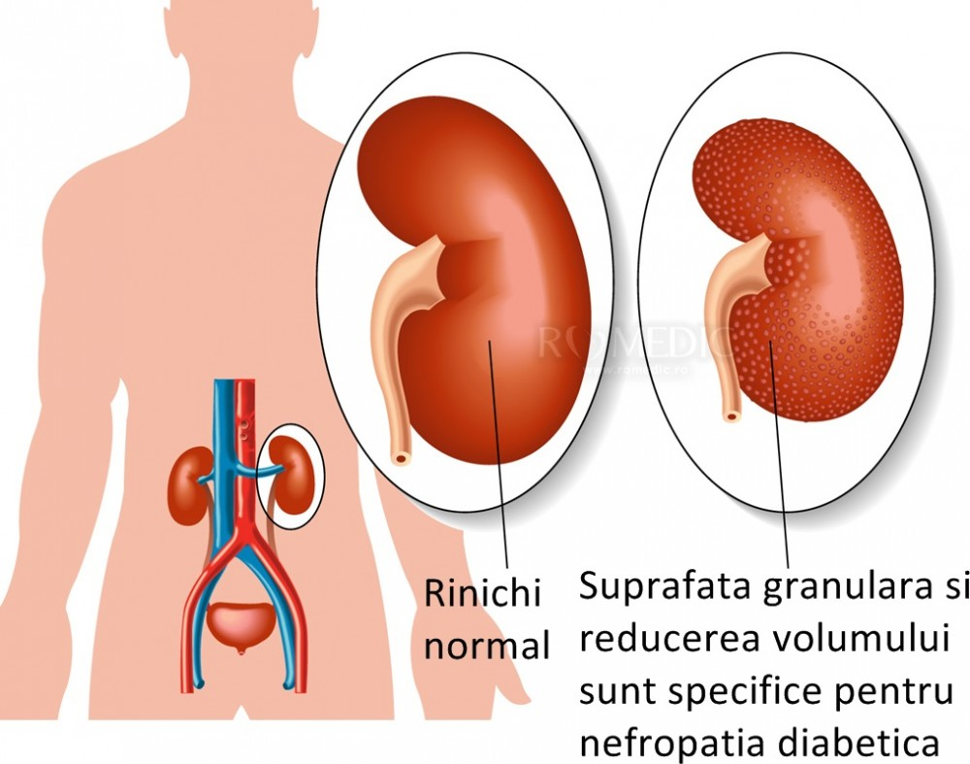
AFECTAREA RENALĂ ÎN DIABETUL ZAHARAT
Distrugerea pereților vaselor sanguine cauzate de glicemia constant crescută afectează capilarele rinichilor.
Când glomerulii renali își încetează activitatea, procesul important al detoxifierii organismului prin intermediul filtrării renale se înrăutățește.
Aproximativ una din zece persoane cu DZ suferă de afecțiuni renale datorate acestei afecțiuni.
Afectarea poate fi prezentă încă de la debutul DZ, însă poate să rămână neobservată pentru o lungă perioadă de timp.
Simptomele și semnele tipice ale intoxicației, de exemplu modificarea culorii ochilor și a pielii în galben-cenușiu, apar în cazul multor pacienți abia în stadii avansate ale bolii.
În cel mai rău caz, rinichiul își poate înceta complet funcționarea.
Atunci, singurul remediu rămâne dializa sau chiar transplantul de rinichi. Un test de sânge în stadiul incipient al bolii poate furniza informații despre existența afecțiunii și stadiul acesteia. De aceea se recomandă testarea în mod regulat.

Slide 15
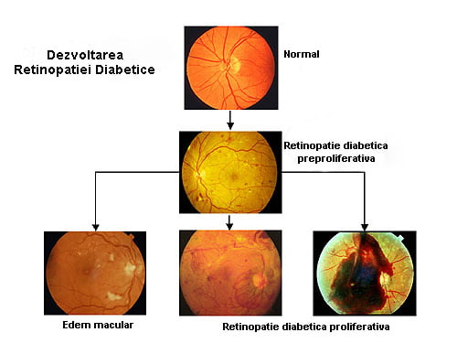
Afectarea vederii ca și boală secundară a Diabetului – Retinopatia Diabetică
Capilarele din retină sunt şi ele afectate de nivelul crescut al glicemiei. Retinopatia Diabetică este o cauză frecventă a orbirii. Arterele mici, delicate, din retină (capilarele) se necrozează, ducând la apariția unor anevrisme și ocluzii vasculare. Pentru compensarea necrozării vaselor de sânge se formează noi vase de sânge, dar care pot cu ușurință să se rupă conducând la desprinderea retinei. Tratamentul laser, împreună cu alte măsuri preventive, poate opri agravarea simptomatologiei.

Slide 16
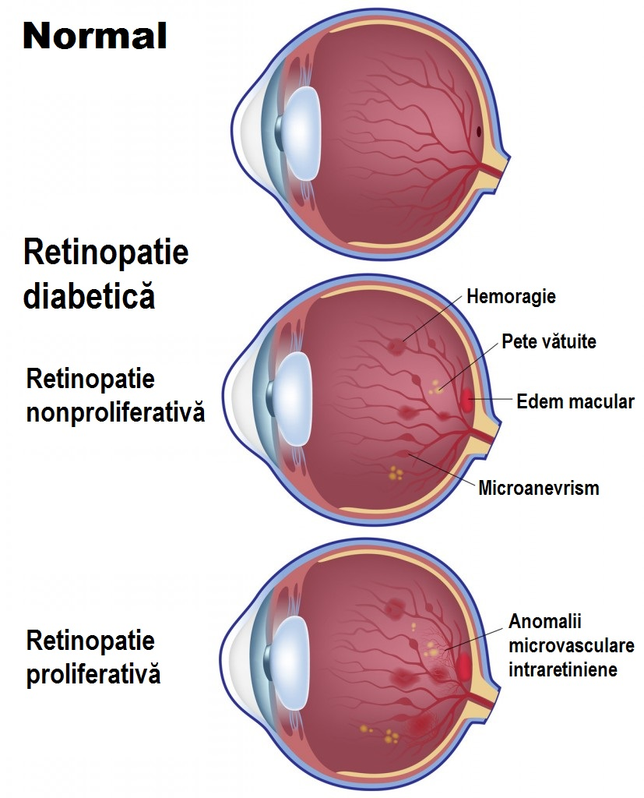
Modificări fiziopatologice

Slide 17
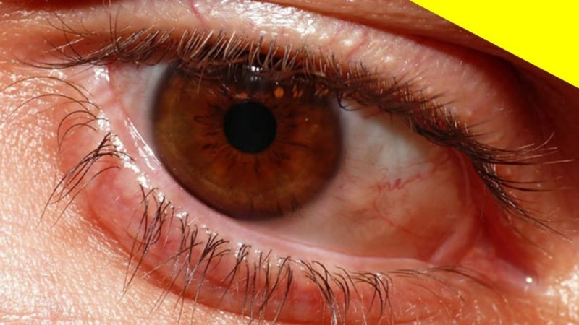

Slide 18
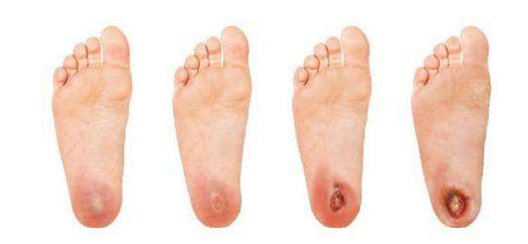
Piciorul diabetic-consecință frecventă a Neuropatiei Diabetice
În cazul apariției Bolii Arteriale Periferice declanșate de Neuropatia Diabetică, o funcționare defectuoasă a nervilor periferici poate conduce la amputație. Adesea, din cauza nervilor distruși, pacienții nu simt rănile și nici punctele de presiune de la nivelul picioarelor. Eventualele răni se pot infecta cu ușurință și se pot vindeca foarte lent din cauza circulației deficitare. Se pot forma abcese care distrug țesutul și osul până când piciorul nu mai poate fi salvat. Controlul zilnic al picioarelor este vital pentru descoperirea rănilor în stadiu incipient și pentru evitarea infecțiilor ulterioare.

Slide 20
Cauze
Principala cauză a apariției piciorului diabetic o reprezintă diabetul zaharat, care poate crește riscul de complicații.
Diabetul poate afecta sau chiar deteriora nervii de la nivelul membrelor inferioare, astfel instalându-se neuropatia diabetică. Poate, de asemenea, afecta și circulația sângelui, ceea ce face ca o rană să se vindece mai greu decât în condiții normale. De aceea, vindecarea greoaie reprezintă un risc crescut de a dezvolta ulcerații sau gangrene (necrozarea țesutului). Proasta circulație a sângelui este numită boală vasculară periferică.

Slide 21
Simptome
Diabetul zaharat provoacă afectarea terminațiilor nervoase responsabile de simțul tactil, iar pacientul poate pierde această sensibilitate. Pacienții diagnosticați cu diabet zaharat pot avea următoarele simptome, care duc la apariția complicației de picior diabetic:
amorțeli și furnicături la nivelul membrelor inferioare, cu manifestări în special noaptea sau în stare de repaus;
înțepături la nivelul picioarelor;
diminuarea sensibilității la atingere;
membre inferioare reci la atingere;
picioare sau glezne umflate și inflamate;
dureri ale membrelor inferioare;
prezența rănilor, a leziunilor care se vindecă greu;
prezența bătăturilor, a unghiilor crescute în carne și a crăpăturilor la nivelul călcâielor;
prezența mirosului neplăcut persistent.

Slide 22
Complicații
Neglijarea tratamentelor prescrise de medic și adoptarea unor tratamente naturiste reprezintă un risc major de a dezvolta complicații. Netratate, acestea pot duce la:
amputația piciorului diabetic;
gangrene diabetice;
deformări ale piciorului;
infecții.

Slide 23
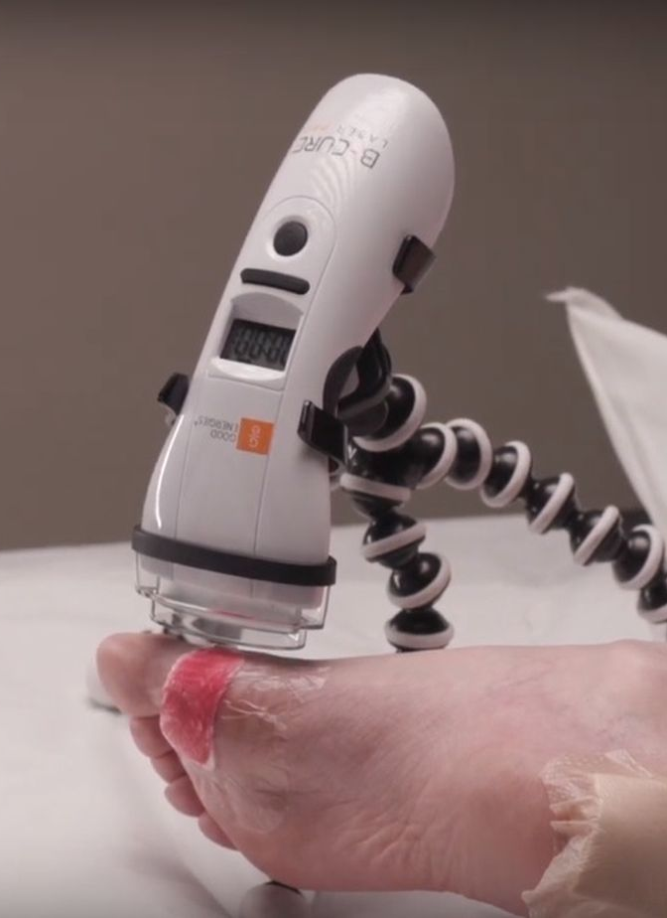
Tratament
Tratamentul este de două tipuri, în funcție de stadiul piciorului diabetic:
Tratament non-invaziv (non-chirurgical)
Tratament non-invaziv (non-chirurgical) este recomandat și administrat exclusiv de cadre medicale și presupune:
aplicarea de creme pentru piciorul diabetic;
pansarea și curățarea ulcerațiilor sau leziunilor cu diverse soluții și spray-uri cu proprietăți cicatrizante;
montarea de orteze pentru imobilizarea piciorului diabetic;
administrarea de medicamente pentru diverse afecțiuni.
Tratamentul invaziv (chirurgical)
Tratamentul invaziv (chirurgical) este pus în practică în momentul în care cel non-invaziv nu mai reprezintă o soluție. Sunt avute în vedere mai multe variante:
bypass arterial pentru boala arterială periferică;
terapii endovasculare cu plasare de stenturi;
proceduri chirurgicale pentru îndepărtarea țesuturilor degradate și infectate.
Tratamentul medical este individualizat, nu este general valabil pentru toți pacienții.
B-Cure Laser este un dispozitiv destinat opririi durerii si vindecarii sursei acesteia, stimuland mecanismele naturale de refacere a organismului, intarind comunicarea intercelulara si favorizand circulatia sangelui. Produsul, dezvoltat si brevetat in Israel, constituie o inovatie in domeniul tehnologiei Soft Laser (LLLT) si este destinat in special uzului casnic.

Slide 24
Prevenție
Pentru a putea preveni complicațiile acestei patologii, persoanele care sunt diagnosticate cu diabet zaharat trebuiă să respecte următoarele indicații:
să aibă o dietă echilibrată, cu respectarea regimului alimentar pentru diabet (limitarea aportului de zahăr) indicat de dietetician;
să își administreze medicația prescrisă de medicul curant;
să adopte un stil de viață sănătos și să aibă o activitate fizică zilnică;
să mențină o igienă zilnică adecvată (igiena picioarelor);
să-și facă un obicei constant din inspecția picioarelor, pentru a putea preveni complicațiile;
să-și hidrateze picioarele (prin utilizarea de creme pentru prevenirea crăpăturilor, a bătăturilor);
să poarte încălțăminte și șosete adecvate;
să evite fumatul și consumul excesiv de alcool.

Slide 25
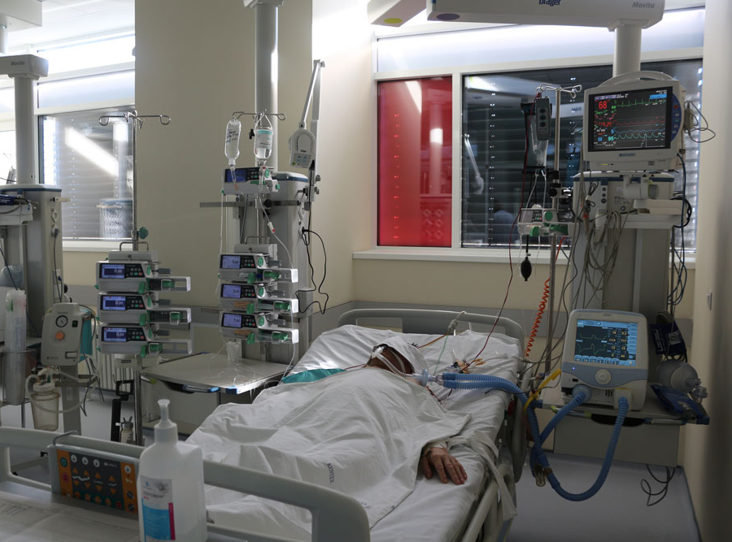
Coma diabetică
Coma diabetică este o complicație a pacienților cu diabet determinată de creșterea sau scăderea la valori extreme a glicemiei. După cum îî spune și numele – comă – această stare poate merge până la pierderea cunoștinței, însoțită de incapacitatea de a răspunde la stimuli externi.

Slide 26
COME DIABETICE:
Cetoacidoza diabetic
Coma hiperglicemică hipermosmolară ;
Hipoglicemia severă

Slide 27
Cetoacidoza diabetică
• Este cea mai frecventă complicație acută gravă a diabetului zaharat, cauzată de deficitul sever de insulină. • În lipsa insulinei ce permite intrarea glucozei în crește arderea grăsimilor și astfel se produc corpii cetonici. • Apare cel mai frecvent în diabetul zaharat tip 1, dar pot fi afectate și persoanele cu diabet zaharat tip 2 care mai produc foarte puțin din propria insulină.

Slide 28
SIMPTOME
• Vărsături
• Deshidratare
• Miros de acetonă al respirației
• Hiperventilație Kussmaul
• Bătăi rapide ale inimii
• Somnolență și confuzie
• Dezorientare, comă.

Slide 29
CAUZE ȘI FACTORI DE RISC
Diabetul zaharat tip 1 la debut
Omiterea injecțiilor de insulină
Defecțiune a stiloului sau pompei de insulină dacă nu se acționează la timp
Infecții, viroze, unele medicamente
Intervenții chirurgicale, traumatisme, arsuri

Slide 30
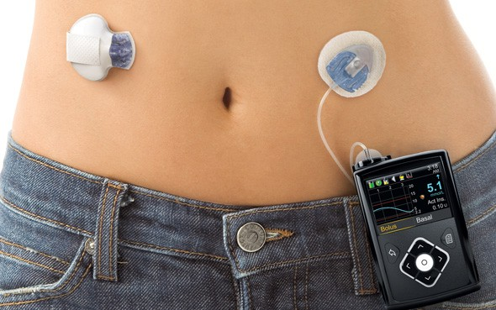
TRATAMENT – ÎN CONDIȚII DE SPITALIZARE
Administrarea de perfuzii intravenoase și insulină
PREVENȚIE
Testați-vă glicemia regulat, adaptați dozele de insulină, vorbiți cu medicul despre această complicație și despre regulile zilelor de boală.
Pompa de perfuzie este un dispozitiv mic care este programat să livreze insulina în țesutul adipos, sub piele. Se mai numește infuzor continuu subcutanat de insulin. Acest dispozitiv este programat în funcție de nevoile specifice ale persoanei bolnave. Mai exact, dozele și frecvența administrării sunt stabilite pe baza unui studiu anterior al fiecărui caz de diabet.

Slide 31
COMA HIPERGLICEMICĂ HIPEROSMOLARĂ
Este o complicație acută severă fără acidoză dar cu glicemii foarte mari (>500mg/dl)
Poate afecta ambele tipuri de diabet, dar apare mai frecvent la persoanele în vârstă care nu se pot autoîngriji, cu diabet zaharat tip 2. Apare în special când persoana în vârstă trece printr-o altă boală, nu verifică glicemia, de multe ori întrerupe medicația, nu se poate alimenta și hidrata corect.
Are prognostic rezervat (mortalitate>50%)

Slide 32
SIMPTOME
Somnolență, dezorientare pană la comă profundă
Grade variate de deshidratare (piele uscată, buze și limbă deshidratate, tensiuni mici când persoana se ridică în picioare)
CAUZE ȘI FACTORI DE RISC
Infecții, stări febrile, afecțiuni intercurente(AVC, infarct miocardic)
Alterarea senzației de sete cu ingestia insuficientă de lichide
Abuz de alcool, medicamente
Probleme sociale (singurătatea)

Slide 33
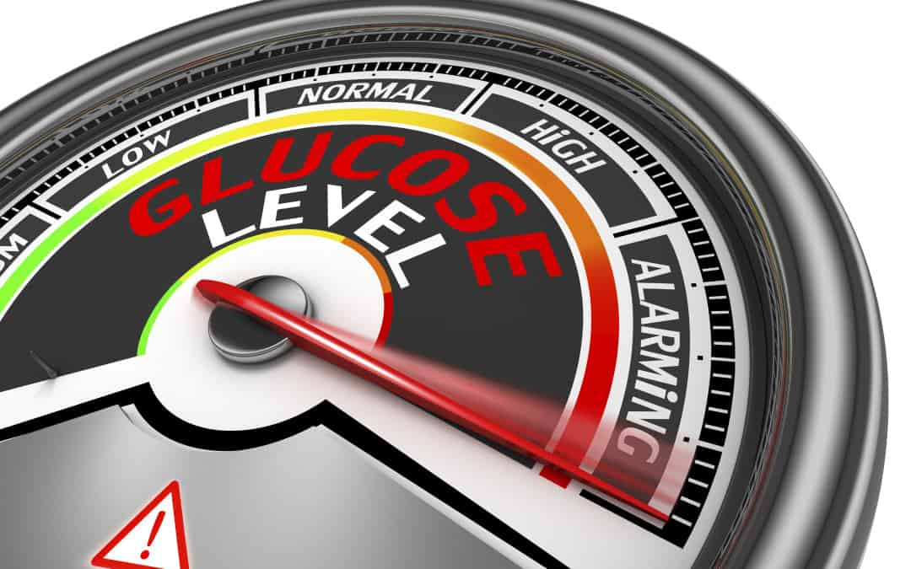
TRATAMENT
Tratamentul este unul complex, în condiții de spitalizare
PREVENȚIE
Verificați regulat glicemia și mențineți valorile pe cât posibil în intervalul stabilit împreună cu medicul specialist. Dacă aveți în îngrijire o persoană vârstnică, asigurați-vă de capacitatea acesteia de a se autoîngriji corespunzător.
Dacă nivelul glicemiei voastre sau a persoanei pe care o îngrijiți este ridicat și există simptome specifice, se consumă lichide și se solicită imediat ajutor medical.

Slide 34
HIPOGLICEMIA SEVERĂ
Este definită ca având un nivel foarte mic al zahărului în sânge, care necesită asistență din partea unei alte persoane – persoana are nevoie de altcineva pentru primul ajutor
Poate apărea la persoanele cu diabet în tratament cu insulină și/sau anumite medicamente antidiabetice

Slide 35
SIMPTOME SI FACTORII DE RISC
SIMPTOME
Confuzie și dezorientare
Convulsii
Comă (de obicei glicemii<40mg/dl) – persoana nu răspunde la stimuli
CAUZE ȘI FACTORI DE RISC
Mese neregulate și medicamentele antidiabetice administrate incorect
Supradozaj de medicamente care reduc glicemia
Exerciții fizice efectuate fără adaptarea dozelor de medicamente și/sau a alimentației
Consum de alcool
Hipoglicemii neconștientizate

Slide 36
TRATAMENT ȘI PREVENȚIE A DIABETULUI ZAHARAT
TRATAMENT
Administrare de glucagon injectabil (intramuscular/subcutanat) / glucagon cu administrare nazală
Consum urgent de carbohidrați cu absorbție rapidă (suc, glucoză, zahăr) dacă persoana poate înghiți
Administratre intravenoasă de soluții de glucoză
PREVENȚIE
Nu omiteți mesele
Adaptați tratamentul și aportul de alimente la efort
Nu beți alcool după exerciții
Testați-vă glicemia după efort
Recunoașteți și corectați la timp hipoglicemiile ușoare/moderate

Slide 37
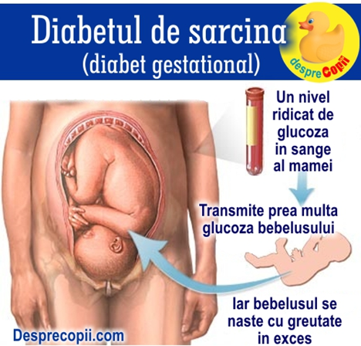
Diabetul şi sarcina
Factori de risc
Pentru sănătatea mamei ce suferă de diabet zaharat:
progresarea complicaţiilor vasculare (retinopatia, nefropatia, cardiopatia ischemică);
dezvoltarea frecventă a hipoglicemiilor şi cetoacidozei; ✓ complicaţii în timpul sarcinii (gestoză tardivă, infecţii ).
Pentru sănătatea fătului de la mama bolnavă cu diabet zaharat
mortalitatea perinatală înaltă;
anomalii de dezvoltare (de 2-4 ori mai frecvent);
complicaţii neonatale;
risc de dezvoltare a diabetului ( 1,3% - daca mama suferă de diabet de tip 1, 6,1% - dacă tatăl are diabet de tip 1)

Slide 38
PREVENIREA COMPLICAȚIILOR DIABETULUI ZAHARAT
Pentru a reduce riscul de apariție a complicațiilor Diabetului zaharat și a stopa evoluția celor deja existente, pot fi luate anumite măsuri. Pe primul loc se situează renunțarea la consumul de alcool și la fumat. Fumatul afectează suplimentar vasele de sânge deja afectate de nivelul ridicat al glicemiei. Alcoolul fiind o neurotoxină va trebui evitată în mod special de către pacienții diagnosticați cu Neuropatie Diabetică. În cazul consumului de alcool, ficatul care metabolizează alcoolul consumat, nu poate să-și îndeplinească concomitent și la fel de bine rolul de reglare a nivelului glucozei din sânge. Acest lucru conduce la hipoglicemie.
O dietă sănătoasă și echilibrată însoțită de suficiente exerciții fizice, precum și evitarea creșterii în greutate, vă va ajuta să rămâneți fără simptome pentru mai mult timp, în ciuda existenței Diabetului zaharat. Separat de testarea glicemiei, trebuie monitorizate atât tensiunea arterială, cât și nivelul lipidelor sanguine cu scopul de a proteja în plus vasele de sânge. Deoarece administrarea metforminului pentru tratamentul Diabetului zaharat poate conduce la scăderea nivelului sanguin de Vitamina B12, este recomandată dozarea periodică a acestei vitamine.

Slide 39
VALORILE NORMALE ALE GLICEMIEI
Diabetul nu este o boală vindecabilă, dar pacienții au nevoie de tratament pentru a menține nivelul glicemiei în parametrii normali și pentru a reduce riscul de apariție a complicațiilor. Valorile ideale ale glicemiei măsurate pe stomacul gol (fără ca persoana să fi mâncat timp de cel puțin opt ore) sunt între 72 mg/dl și 108 mg/dl, caz care nu prezintă riscuri medicale.
Valorile între 120 mg/dl și 180 mg/dl sunt considerate a fi la limită, iar riscul pe care îl presupun acestea este mediu. Un nivel mai mare de 215 mg/dl este considerat mare, iar riscul de îmbolnăvire este, de asemenea, ridicat, în timp ce o glicemie mai mare de 315 mg/dl este extrem de periculoasă.
Când glucoza din sânge depășește 180 mg/dl, aceasta apare și în urină, din componența căreia, în mod normal, ar trebui să lipsească
O valoare a glicemiei sub 50 mg/dl este periculos de mică și presupune un risc mare pentru sănătate.
Este normal ca nivelul glicemiei să fie mai ridicat după masă. În plus, valorile ideale pot fi diferite în funcție de persoană și de metoda de laborator folosită pentru măsurare

Slide 40
Teste de verificare a glicemiei
Verificarea glicemiei se poate face prin mai multe teste, fiecare presupunând recoltarea de sânge:
analize de sânge - cele mai utilizate; recoltarea se face la cel puțin opt ore de la ultima masă, de obicei dimineața;
testul oral de rezistență la glucoză - se recoltează sânge pe stomacul gol, iar ulterior pacientului i se dă o băutură foarte dulce, cu un conținut de 75 de grame de glucoză; după două ore, analiza sângelui se repetă, pentru a se observa cu cât a crescut nivelul glicemiei în acest interval;
hemoglobina glicată ( HbA1c) - arată variația nivelului glicemiei din ultimele trei luni.
Glucotest

Slide 41
PRINCIPII DE TRATAMENT A LE DIABETULUI ZAHARAT
DIABETUL ZAHARAT DE TIP 1
pacienții sunt dependenți de tratamentul cu insulină, recomandat de medicul diabetolog.
DIABETUL ZAHARAT DE TIP 2
insulină, dacă pacientul se află într-un stadiu avansat al bolii,
medicamente per os pentru reducerea nivelului glicemic. Tratamentul, în acest caz, se bazează și pe urmarea unui regim alimentar sănătos și pe mișcare fizică.

Slide 42
PROFILAXIA DIABETULUI ZAHARAT

Slide 43
rolul ALIMENTAȚIA ÎN DIABETUL ZAHARAT
Persoanele care suferă de diabet zaharat trebuie să acorde o atenție deosebită alimentației, pentru a putea ține boala sub control.
Alimentele sunt împărțite în trei clase, de care pacienții trebuie să țină cont:
alimente permise cu cântarul - acestea au un conținut mediu spre mare de glucide: cerealele și produsele care le conțin, fructele, lactatele proaspete;
alimente permise la liber în ceea ce privește conținutul glucidic, dar cu limitare calorică: carnea, peștele, ouăle, legumele fără amidon, lactatele maturate;
alimente interzise: zahărul și derivatele concentrate, alcoolul, grăsimile, prăjeala.

Slide 44
CONȚINUTUL NUTRITIV AL RAȚIEI CALORICE
Regimul alimentar și distribuția macronutrienților: pentru persoanele diabetice nu există o distribuție ideală a caloriilor între glucide, lipide și proteine, distribuția macronutrienților trebuie individualizată, ținînd cont de obiectivele calorice și metabolice.
Calorii: dieta normocalorică la normoponderali, hipocalorică la supraponderali şi hipercalorică la subponderali.
Glucide: 50 – 60% din aportul caloric, evitîndu-se glucidele simple cu absorbţie rapidă şi produsele rafinate (zahărul şi derivatele), care pot fi permise între 5-10% din aportul energetic numai în tipul 1de DZ bine echilibrat. Notă: se recomandă aportul de carbohidrați proveniți din cereale integrale, legume, fructe și lactate, în special produsele cu conținut înalt de fibre și redus de glucide. Persoanele cu diabet și cele cu risc de a dezvolta diabetul trebuie să evite băuturile ce conțin zahăr, cu scopul de a controla masa corpului și de a reduce riscul dezvoltării patologiilor cardiovasculare și hepatitei grăsoase; la fel, ele trebuie să minimizeze consumul produselor cu adaos de zahăr, care ar înlocui alimentele mai sănătoase și mai bogate în nutrienți. (clasă de recomandare IIa, nivel de evidență B)
Proteine: 12-15%din aportul caloric cu reducere în insuficienţa renală (0,8 g/kg corp/zi). Notă: La persoanele cu diabet zaharat de tip 2, consumul de proteine pare să crească secreția insulinei, fără a mări concentrația plasmatică a glucozei. Astfel, sursele de carbohidrați care sunt bogate în proteine, nu trebuie folosite pentru a trata sau a preveni hipoglicemia. (clasă de recomandare IIa, nivel de evidență B)

Slide 45
CONȚINUTUL NUTRITIV AL RAȚIEI CALORICE
Lipide: 25-30% din calorii, din care 1/3 animale şi 2/3 vegetale. Notă: un regim alimentar care ar pune accent pe produsele ce se conțin în dieta Mediteraneană, bogate în grăsimi mononesaturate, ar putea îmbunătăți metabolismul glucidic și reduce riscul cardiovascular, și ar putea constitui alternativa unei diete cu conținut redus de grăsimi, dar bogată în carbohidrați. Consumul alimentelor bogate în acizi grași cu lanț lung ω-3, precum peștele gras, nucile, semințele, este recomandat pentru a preveni sau a trata patologia cardiovasculară; totuși, nu există date despre rolul benefic al suplimentelor nutritive de ω-3. (clasă de recomandare IIa, nivel de evidență B)
Fibre alimentare: 30-40 g fibre/ zi.
Alcoolul: trebuie consumat în cantități moderate (nu mai mult de un păhar pe zi pentru femei și nu mai mult de 2 păhare pe zi pentru bărbați). Consumul de alcool crește riscul persoanelor cu diabet, în special a celor care administrează insulină sau secretagogi ai insulinei, de a dezvolta hipoglicemia. Este necesară educarea și sensibilizarea pacienților referitor la recunoașterea și managementul hipoglicemiilor întîrziate. (clasă de recomandare III, nivel de evidență C) Alcoolul trebuie evitat: la pacienţii obezi, în cazul dezechilibrului metabolic, la cei cu hipertensiune şi/sau cu hipertrigliceridemie, în cazul afecţiunilor hepatice; în cazul neuropatiilor.

Slide 46
CONȚINUTUL NUTRITIV AL RAȚIEI CALORICE
Sarea: la fel ca și populația generală, persoanele cu diabet trebuie să limiteze consumul de NaCl pînă la cel mult 2300 mg/zi, cu toate că persoanele cu diabet și hipertensiune pot necesita o restricție mai severă. (clasă de recomandare III, nivel de evidență C)
indulcitori: sunt permise: cele calorice (fructoza, xilitolul) întră în calculul caloric; necalorice (aspartam, zaharina, ciclamat) pot fi consumate în cantităţi moderate. Notă: utilizarea îndulcitorilor non-nutritivi are potențialul de a reduce aportul caloric și aportul de carbohidrați, dacă aceștia se utilizează în locul îndulcitorilor calorici, și dacă deficitul nu se compensează prin consumul caloriilor adiționale din alte surse nutritive. Îndulcitorii non-nutritivi sunt, în linii generale, siguri pentru a fi utilizați în limite zilnice definite. (clasă de recomandare IIb, nivel de evidență C
Fumatul este interzis. Abandonarea fumatului inclusiv cu folosirea terapiei de substituţie la necesitate. (clasă de recomandare IIa, nivel de evidență B)
Micronutrienți și suplimentele naturale: nu există date certe precum că suplimentele alimentare de vitamine, minerale, ierburi sau condimente ar aduce un beneficiu persoanelor cu diabet, care nu au deficiențe concomitente; la fel, există date îngrijorătoare referitor la beneficiul utilizării îndelungate a suplimentelor antioxidante, precum vitaminele E, C și carotenul. (clasă de recomandare III, nivel de evidență C)

Slide 47
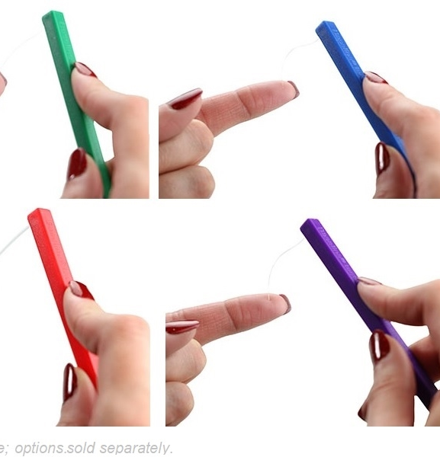
Diagnosticare
Este important ca, în momentul în care primiți diagnosticul de diabet zaharat, să vă documentați cu privire la complicațiile acestei boli, pentru a le putea preveni. În cazul în care prezentați deja complicații ale diabetului (cum ar fi: boala arterială periferică, neuropatia diabetică, piciorul diabetic), cel mai mare risc îl reprezintă amputarea membrului afectat. De aceea este important să ajungeți cât mai repede la un consult de specialitate.
Tratarea complicațiilor provocate de diabetul zaharat este gestionată de o echipă multidisciplinară, formată din: diabetolog, chirurg, ortoped, radiolog și dietetician. Pacienții trebuie să facă periodic vizitele la echipa medicală, în funcție de necesitate, și trebuie să facă analize specializate:
dozarea glicemiei și a hemoglobinei glicozilate: pentru ținerea sub control a zahărului din sânge;
ecografie Doppler, testul Semmes-Weinstein: pentru depistarea precoce a neuropatiei diabetice;
diverse analize recomandate în funcție de alte patologii.
Examenul de picior diabetic include testarea pulsului distal, inspecția tegumentului (țesutului) care nu trebuie să fie uscat, rece sau cu leziuni.

Slide 48
Investigaţii paraclinice pentru persoanele cu risc înalt pentru dezvoltarea DZ și cei cu DZ
Hemoleucograma
Sumarul urinei
Aprecierea corpilor cetonici în urina nictemerală
TOTG
Microalbuminuria
Analiza biochimică a sîngelui
Evaluarea funcţiei de secreţie a pancreasului
Nivelul plasmatic al peptidului C;
Insulina imunoreactivă
Examen immunologic (aprecierea anticorpilor)
ECG
Ecocardiografia
Examen radiologic: Microradiofotografia cutiei toracice

Slide 49
BIBLIOGRAFIE
Ordinul 2.128-2021 Ghid management diabet zaharat.pdf (anm.ro)
Diabetul zaharat: cauze, simptome, tratament si control | Bioclinica
Diferenta dintre diabetul de tip 1 si diabetul de tip 2 (viatacudiabet.ro)
Coma diabetica: tipuri, cauze, simptome, tratament (doc.ro)
Piciorul diabetic (podiatrie.ro)
Investigatii paraclinice: Ce investigatii trebuie sa faca un pacient diabetic | Diabet-AZ
Diagnosticul diabetului zaharat (diabetzaharat.ro)
Glicemia: valori normale, testare, hipoglicemie | Bioclinica

